Slide 1




Experts en développement de compétences

Slide 2
Qui sommes-nous ?
15+ années d'expérience dans la formation
2788 apprenants formés
89% de taux de satisfaction moyen
4 centres de formation à Paris, Soissons, Amiens et Ajaccio
35 programmes de formation disponibles
MF Master Formations : votre accélérateur de compétences depuis 2011 !
Fondés par Régis GREGOIRE, nous allions expertise humaine et formateurs spécialisés pour transformer votre potentiel en succès et répondre précisément à vos besoins.
Notre force :
l'humain au cœur du métier…

Slide 3

Formation Macros Excel
Automatisez vos tâches et gagnez en efficacité !
Niveau : Débutant (4H)

Slide 4
Au menu de ces 4 heures
Module 1 : La Magie des Macros
Qu'est-ce que c'est et à quoi ça sert ?
Module 2 : Mon Premier Enregistrement
Devenez le réalisateur de vos propres actions !
Module 3 : Sous le Capot
On regarde le code, sans crainte !
Module 4 : Des Boutons Magiques
Rendre vos macros accessibles à tous.
Objectif final : Vous repartez en sachant automatiser une tâche simple de A à Z.

Slide 5
La Magie des Macros
Comprendre ce qu'est une macro et pourquoi c'est génial.

Slide 6
C'est quoi une macro ?
Sans Macro... | Avec Macro !
1. Vous répétez les mêmes 10 clics. | 1. Vous cliquez sur UN bouton.
2. Tous les jours. | 2. Le travail se fait tout seul.
3. Vous risquez d'oublier une étape. | 3. Le résultat est toujours parfait.
Une recette de cuisine pour Excel !
Une macro est un enregistrement de vos actions (clics, saisies, mises en forme...).
En résumé, les macros vous permettent de GAGNER DU TEMPS et de RÉDUIRE LES ERREURS.

Slide 7
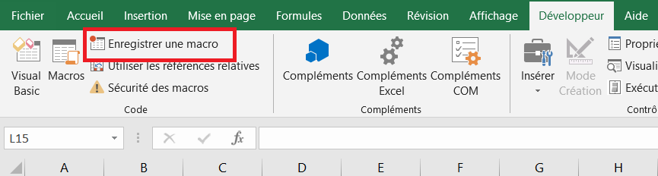
L'outil indispensable : l'onglet Développeur
Cet onglet est caché par défaut. Faisons-le apparaître !
Fichier > Options
Personnaliser le ruban
À droite, cochez la case Développeur
Cliquez sur OK

Slide 8
Sécurité et Sauvegarde
Les 2 règles d'or des macros
Le Bandeau de Sécurité
Excel se protège des virus. C'est normal !
Si vous ouvrez un fichier contenant des macros (comme le vôtre), un bandeau jaune apparaîtra.
Cliquez sur "Activer le contenu" uniquement si vous avez confiance en la source du fichier.
2. Le Bon Format de Fichier : .XLSM
Pour garder vos macros, enregistrez toujours votre travail au format :
Classeur Excel prenant en charge les macros (.xlsm)

Slide 9
Module 2 : Mon Premier Enregistrement
C'est le moment de passer à l'action !

Slide 10
EXERCICE 1 : La macro "Mise en Forme de Titre"
À vos souris, prêts, enregistrez !
Objectif : Créer une macro qui met en forme un titre (gras, centré, fond coloré).
Préparation :
  Dans une cellule (A1), écrivez "Mon Premier Titre".
  Sélectionnez cette cellule.

Slide 11
EXERCICE 1 : Les étapes de l'enregistrement
Suivez le guide !
Allez dans l'onglet Développeur.
Cliquez sur Enregistrer une macro.
Dans la fenêtre :
Nom : MiseEnFormeTitre (sans espaces !)
Touche de raccourci : T (le raccourci sera Ctrl+Shift+T)
Laissez le reste par défaut et cliquez sur OK.
L'enregistrement est lancé ! Excel vous filme !

Slide 12
EXERCICE 1 : Les actions à enregistrer
On met en forme !
Avec votre cellule toujours sélectionnée :
Allez dans l'onglet Accueil.
Cliquez sur Gras (G).
Cliquez sur Centrer.
Cliquez sur le Pot de peinture et choisissez une couleur (ex: bleu clair).
C'est terminé !
Retournez dans l'onglet Développeur.
Cliquez sur Arrêter l'enregistrement.
FÉLICITATIONS ! Votre première macro est dans la boîte ! 🥳

Slide 13
Testons notre création !
La magie opère...
Écrivez "Un Autre Titre" dans une nouvelle cellule.
Sélectionnez cette cellule.
Appuyez sur votre raccourci magique : Ctrl + Shift + T
Ça fonctionne ?
Autre méthode : Allez dans Développeur > Macros, sélectionnez MiseEnFormeTitre et cliquez sur Exécuter.

Slide 14

PAUSE
Une pause bien méritée ! (15 minutes)
Prenez un café, étirez-vous, on se retrouve dans 15 minutes pour regarder sous le capot !

Slide 15

Module 3 : Sous le Capot
N'ayez pas peur, on va juste jeter un œil au code VBA.

Slide 16
Bienvenue dans le VBA !
Le "livre de recettes" d'Excel
Le VBA (Visual Basic for Applications) est l'endroit où le code de vos macros est stocké.
Comment y accéder ?
Développeur > Visual Basic
Ou le raccourci des pros : Alt + F11
Ouvrons ensemble le "Module1" qui contient notre code.

Slide 17
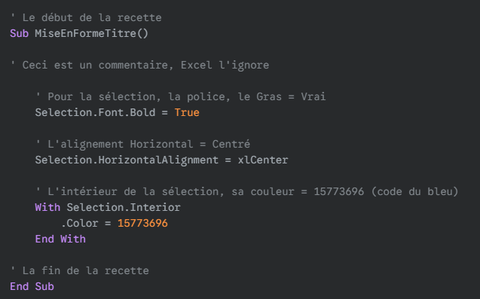
Anatomie de notre code
C'est presque de l'anglais !
L'objectif n'est pas d'écrire du code, mais de comprendre qu'il traduit simplement nos clics.

Slide 18
EXERCICE 2 : Modifier le code
Objectif : Modifier notre macro pour qu'elle mette le texte en ITALIQUE au lieu de gras.
  Retournez dans l'éditeur VBA (Alt+F11).
  Trouvez la ligne qui met en gras : Selection.Font.Bold = True
  Changez simplement Bold (Gras) en Italic (Italique) : Selection.Font.Italic = True
  Retournez dans Excel (pas besoin de sauvegarder le code).
  Testez votre macro sur une nouvelle cellule. Le texte est maintenant en italique !

Slide 19
Module 4 : Des Boutons Magiques
Rendre vos macros faciles et agréables à utiliser.

Slide 20
EXERCICE 3 : Créer un bouton
Le confort en un clic !
Objectif : Ajouter un bouton sur notre feuille Excel pour lancer la macro.
Développeur > Insérer > Bouton (le premier, dans "Contrôles de formulaire").
Dessinez le bouton sur votre feuille avec la souris.
Une fenêtre s'ouvre : sélectionnez la macro MiseEnFormeTitre.
Cliquez sur OK.

Slide 21
Personnaliser votre bouton
Un bouton qui a du style !
Votre bouton est créé, mais son nom est "Bouton 1"... Changeons ça !
Clic droit sur le bouton.
Choisissez Modifier le texte.
Écrivez un nom clair : "Appliquer le Style Titre".
Cliquez n'importe où ailleurs.
Testez-le ! Sélectionnez une cellule, cliquez, et admirez le travail.

Slide 22
Ce que vous avez accompli aujourd'hui
Bravo ! Vous êtes maintenant capable de...
✅ Comprendre l'utilité des macros pour automatiser vos tâches.
✅ Enregistrer vos propres actions pour créer une macro fonctionnelle.
✅ Lancer une macro via un raccourci clavier ou la liste des macros.
✅ Modifier très simplement le code VBA généré.
✅ Créer un bouton pour rendre une macro accessible à tous.
Vous détenez la clé pour arrêter les tâches ennuyeuses et répétitives !

Slide 23
Exercice de Synthèse : Le Rapport de Ventes Express
Mission, si vous l'acceptez : automatiser la création d'un mini-rapport de ventes.
Le Scénario : Chaque semaine, vous recevez une liste de ventes brutes dans une feuille nommée "Ventes_Brutes". Votre mission est de créer une macro qui :
Copier les données de ventes pertinentes.
Les coller dans une autre feuille nommée "Rapport".
Appliquer une mise en forme de tableau professionnelle.
Ajoute une ligne "TOTAL" avec une formule SOMME.

Slide 24
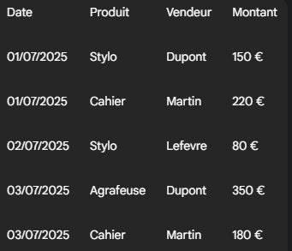
Mettons en place notre terrain de jeu
Avant de lancer l'enregistrement, préparons notre fichier Excel :
  Créez un nouveau classeur Excel.
  Renommez la Feuille1 en "Ventes_Brutes".
  Cliquez sur le petit "+" pour créer une nouvelle feuille et renommez-la "Rapport".
  Dans la feuille "Ventes_Brutes", copiez-collez ce tableau :
  Cliquez sur l'onglet "Rapport" pour que ce soit la feuille active, puis sélectionnez la cellule A1. C'est notre point de départ.

Slide 25
Enregistrement de la Macro "RapportExpress"
Allez dans Développeur > Enregistrer une macro.
Nom de la macro : CreerRapportVentes
Touche de raccourci : Laissez vide pour cet exercice.
Cliquez sur OK. L'enregistrement commence !

Slide 26
🎬 Action ! Suivez attentivement les étapesment de la Macro "RapportExpress"
Étape 1 : Copier les données
Cliquez sur l'onglet de la feuille "Ventes_Brutes".
Sélectionnez la plage de données, en-têtes inclus (de A1 à D6).
Faites un clic droit > Copier (ou Ctrl+C).
Étape 2 : Coller les valeurs et les formats
Cliquez sur l'onglet de la feuille "Rapport". La cellule A1 doit déjà être sélectionnée.
Allez dans Accueil, cliquez sur la flèche sous le bouton Coller et choisissez "Collage spécial...".
Dans la fenêtre qui s'ouvre, choisissez "Largeurs de colonnes" et cliquez sur OK. Ceci est une astuce de pro pour que le rapport soit bien lisible !
Refaites Ctrl+V (ou clic droit > Coller) pour coller les données.
Étape 3 : Mise en forme
Vos données sont toujours sélectionnées.
Allez dans Accueil > Mettre sous forme de tableau.
Choisissez un style de tableau qui vous plaît (un style moyen est parfait).
Une petite fenêtre apparaît, vérifiez que la case "Mon tableau comporte des en-têtes" est cochée, puis cliquez sur OK.
Étape 4 : Ajouter le Total
Cliquez sur la cellule C7 (sous l'en-tête "Vendeur"). Écrivez le mot "TOTAL" en majuscules et appuyez sur Entrée.
Mettez ce mot en Gras.
Cliquez sur la cellule D7 (à droite de "TOTAL").
Écrivez la formule : =SOUS.TOTAL(109;D2:D6) et appuyez sur Entrée. Note : la fonction SOUS.TOTAL(109,...) est l'équivalent de SOMME pour les tableaux filtrés, c'est une meilleure pratique !
Appliquez le format Monétaire à cette cellule.
Étape 5 : Finalisation
Cliquez sur la cellule A1 pour terminer proprement. C'est une bonne habitude pour que la macro finisse toujours au même endroit.
ARRÊTEZ L'ENREGISTREMENT ! (Développeur > Arrêter l'enregistrement).

Slide 27
Test Final et Validation
Réinitialisez l'exercice :
Allez dans la feuille "Rapport".
Sélectionnez toutes les lignes et colonnes (Ctrl+A) et supprimez-les. Assurez-vous que la feuille est complètement vide.
Lancez votre macro :
Allez dans Développeur > Macros.
Sélectionnez CreerRapportVentes et cliquez sur Exécuter.
Observez la magie : En une seconde, Excel doit recréer le rapport complet, formaté, avec le total calculé.

Slide 28
Bravo !
Vous venez d'automatiser un processus en plusieurs étapes. Vous avez utilisé la navigation entre les feuilles, le collage spécial, la mise en forme de tableau et l'ajout de formules. Vous êtes prêt à automatiser vos propres tâches !

Slide 29

Ils nous font confiance pour former leur personnel

Slide 30
06 50 03 95 05
contact@masterformations.fr
www.master-formations.com
IPNS - ne pas jeter sur la voie publique

